Slide 1
Закон радиоактивного распада
МГУ им. М. В. Ломоносова
Геологический факультет
Юрий Александрович Костицын
yuri.kostitsyn@gmail.com
Задачи (*.xlsx) и лекции (*.pptx) – на сайте
http://wiki.web.ru/wiki/Геологический_Факультет_МГУ: Геохимия_Изотопов_и_Геохронология

Slide 2
Виды радиоактивного распада
β⁻ – распад. (Нейтрон в ядре распадается на протон и электрон)
β⁺ – распад. (Протон в ядре распадается на нейтрон и позитрон)
К – захват. (Нейтрон образуется из протона и электрона оболочки)
α – распад (ядро теряет два протона и два нейтрона)
Notes:
Вспомните, что такое К в названии К-захват.
Превращение протона в нейтрон требует затрат энергии, т.к. масса нейтрона больше, чем протона. Поэтому одиночный протон не может превратиться в нейтрон, это процесс возможен только в ядрах элементов.

Slide 3
Notes:
Если нуклид может распадаться по нескольким каналам, для каждого из них можно определить парциальную скорость распада. И парциальный период полураспада.

Slide 4
Уравнение радиоактивного распада
Э.Резерфорд и Ф.Содди установили экспериментально
(Rutherford E., Soddy F. XLI. The cause and nature of radioactivity.—Part I //The London, Edinburgh, and Dublin Philosophical Magazine and Journal of Science. – 1902. – Т. 4. – №. 21. – С. 370-396.):

Slide 5
Прошлое (возраст)
Будущее (время)

Slide 7
Уравнение радиоактивного распада можно
выразить и через период полураспада T_{1/2}:
$$N=N_{0}∙2^{{−t}/{T_{1/2}}}$$

Slide 8
Среднее время жизни нуклида
$$\overline{τ}=\frac{1}{λ}$$
Имеет смысл интервала времени, за который нуклид распадается с вероятностью
$$P=1−\left(1/e\right)$$
Вероятность распада нуклида за время t есть
$$P=1−{\left(1/e\right)}^{t/{\overline{τ}}}$$
Или:
$$P=1−exp(−λt)$$

Slide 11
Цепочки радиоактивных превращений
$$N_{3}=N_{1}^{0}∙\left[1+\frac{λ_{1}exp\left(−λ_{2}t\right)}{λ_{2}−λ_{1}}−\frac{λ_{2}exp\left(−λ_{1}t\right)}{λ_{1}−λ_{2}}\right]$$
$${(N}_{2}^{0}=N_{3}^{0}=0)$$

Slide 12
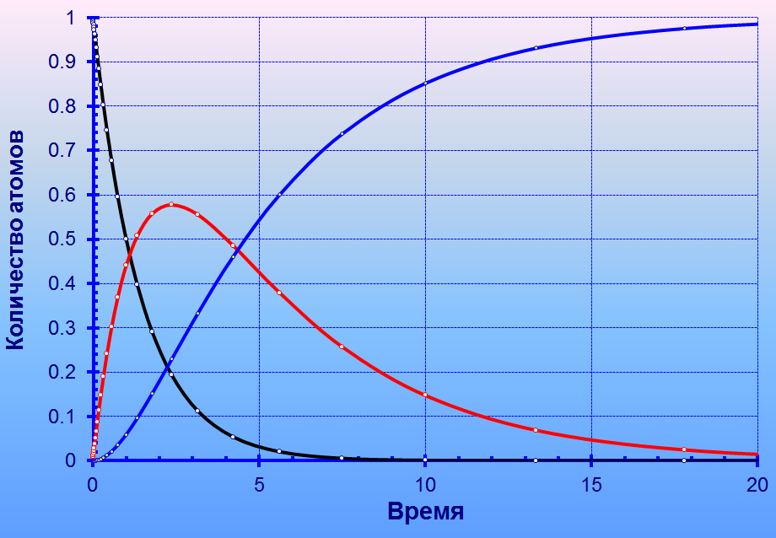
Частный случай 1. λ₁ > λ₂

Slide 13
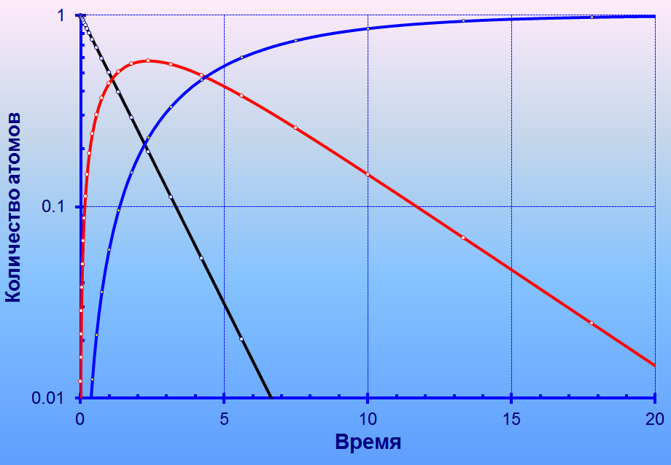
Частный случай 1. λ₁ > λ₂

Slide 14
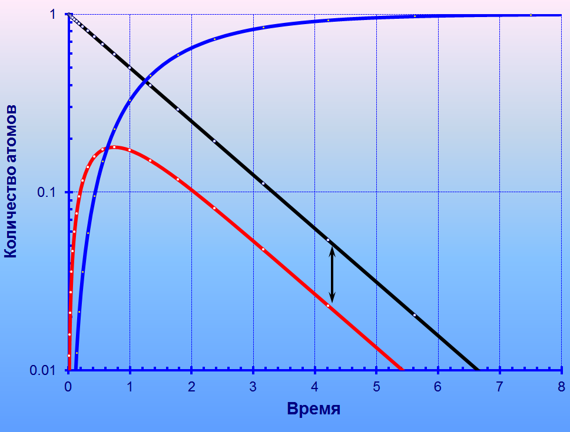
Частный случай 2. λ₂ > λ₁
Вековое равновесие:
$$\frac{N_{2}}{N_{1}}=\frac{λ_{1}}{λ_{2}−λ_{1}}$$
$$\frac{λ_{1}}{λ_{2}−λ_{1}}$$
Notes:
“Вековое равновесие“ – термин неточный, правильно это состояние называть стационарным.
Радиоактивный распад необратим, следовательно равновесия в системе нет.

Slide 15
При вековом равновесии:
Нуклид: | T_{1/2}
²⁴²Pu | 3.73×10⁵
²³⁸U | 4.468×10⁹
²³⁴Th | 24.1 дн.
²³⁴Pa | 6.7 ч
²³⁴U | 245000
²³⁰Th | 75380
²²⁶Ra | 1602
²²²Rn | 3.8235 дн.
²¹⁸Po | 3.05 м
²¹⁴Pb | 26.8 м
²¹⁴Bi | 19.9 м
²¹⁴Po | 1.64×10^{–4} с
²¹⁰Pb | 22.3
²¹⁰Bi | 5.02 дн.
²¹⁰Po | 138 дн.
²⁰⁶Pb | ∞
$$\frac{N_{2}}{N_{1}}=\frac{λ_{1}}{λ_{2}−λ_{1}} \left(=\frac{T_{2}}{T_{1}−T_{2}}\right)$$
Периоды
полураспада
Если $λ_{1}≪λ_{2}$, то $\frac{N_{2}}{N_{1}}≈\frac{λ_{1}}{λ_{2}} \left(=\frac{T_{2}}{T_{1}}\right)$
Для цепочки распада в состоянии векового равновесия
$λ_{1}N_{1}$= $λ_{2}N_{2}$= $λ_{3}N_{3}$=…= $λ_{n}N_{n}$
Тогда
$$D_{rad}=N_{1}\left[exp\left(λ_{1}t\right)−1\right]$$
Вековое равновесие (стационарное состояние) наступает по прошествии некоторого времени.
Какого?
Иногда принимают, что по прошествии 10 периодов полураспада самого долгоживущего дочернего нуклида в цепочке.
Notes:
T_{1/2} для родительского ²⁴²Pu около 3.73×10⁵ лет, в результате получается ²³⁸U. Разница больше 4 порядков.

Slide 16
Bateman, H. Solution of a System of Differential Equations Occurring in The Theory of Radio-Active Transformation. Proc. Cambridge Phil. Soc. 1910. 15:423-427.

Slide 17
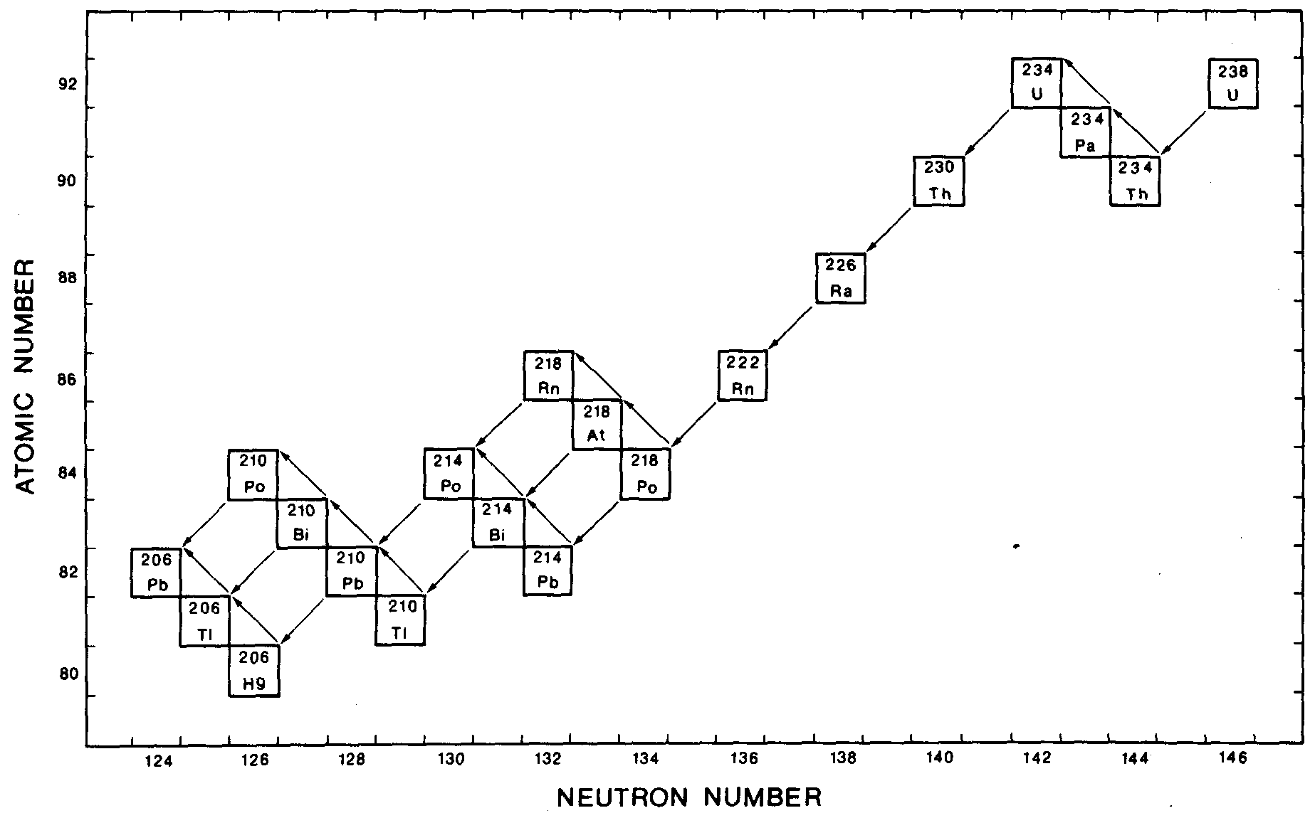

Slide 18
Notes:
Для грубой оценки времени, когда достигается вековое равновесие обычно принимается десять периодов полураспада наиболее долгоживущего дочернего нуклида в цепи, в данном случае – для 234U. Через 10 его периодов полураспада (2.45 млн.лет) ошибка составит примерно 20%.

Slide 20
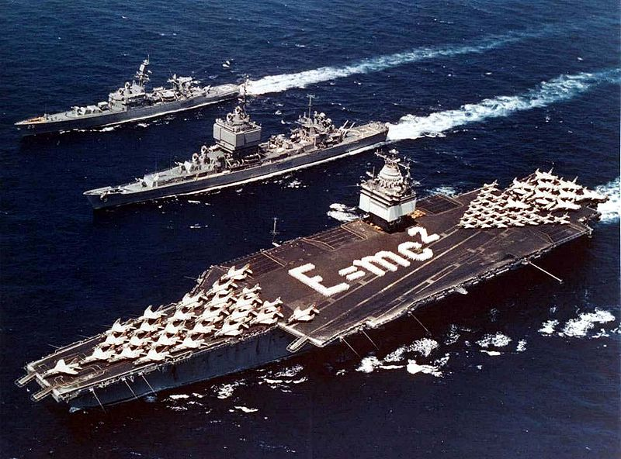
Ядра отдачи (recoil nuclei)
$$v_{α,β,γ}$$
$$\left|P_{R}\right|=\left|P_{α,β,γ}\right| или P_{R}^{2}=P_{α,β,γ}^{2}$$
Для частиц с конечной массой:
$$P=m∙v; E=\frac{m∙v^{2}}{2}$$
R
α,β,γ
$$v_{R}$$
$$v −скорость;$$
$$m −масса;$$
$$P−импульс;$$
$$E−энергия.$$
$$v^{2}=\frac{P^{2}}{m^{2}}=\frac{2E}{m} → P^{2}=2E∙m$$
$$2E_{R}∙m_{R}=2E_{α,β}∙m_{α,β} → E_{R}=\frac{m_{α,β}}{m_{R}}E_{α,β}$$
При α-распаде ядра отдачи смещаются в решётке минералов на 20 – 40 нм
Для фотона:
$$P_{γ}=\frac{E_{γ}}{c} → P_{γ}^{2}=\frac{E_{γ}^{2}}{c^{2}}$$
$$\frac{E_{γ}^{2}}{c^{2}}=2E_{R}∙m_{R} → E_{R}=\frac{E_{γ}^{2}}{2m_{R}∙с^{2}}$$
Notes:
Убрал из вывода "релятивистскую массу" фотона m=E/c², как вышедшее из употребления понятие.

Slide 21
Энергия выбивания ионов из решётки силикатов (Park B., Weber W.J., Coralles L.R. Phys. Rev. B64: 174108-1 – 174108-16.)
В цирконе: Zr – 89 eV; Si – 48 eV; O – 28 eV.
В керамике Al₂O₃: Al – 20 eV; O – 50 eV.
Типичный диапазон энергий – от 10 до 70 эВ.

Slide 22
Задача 3. Рассчитать энергию ядер отдачи
Материнский нуклид | Тип распада | Энергия частиц, МэВ
⁴⁰K | β⁻ | 1.311
⁴⁰K | β⁺ | 1.504
⁴⁰Ar | γ | 1.480
⁸⁷Rb | β⁻ | 0.2826
⁸⁷Rb | γ | 0.2826
¹⁴⁷Sm | α | 2.310
¹⁷⁶Lu | β⁻ | 1.190
²³²Th | α | 4.082
²³⁵U | α | 4.678
²³⁸U | α | 4.270
Масса покоя электрона равна 0.00054858 аем
1 аем = (931.4 МэВ)/с².
Какой из видов распада разрушает решётку минералов?

